Slide 1
웹(WEB)이 뭐다요?
강사 남상윤

Slide 2
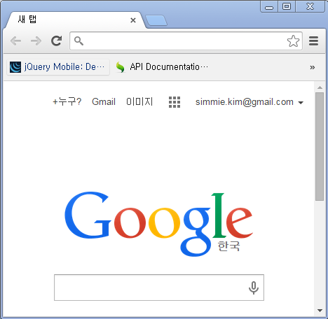

1. 웹구조
클라이언트 (web browser)
웹서버
URI
①요청
②응답
html
③화면출력

Slide 3
1. 웹구조 – URI란
URL : (Uniform Resource Locator)
실제의 네트웍 경로를 가리키며, 네트웍 상의 리소스 접근시에 사용
ex) http://www.xmlgo.net/document/editor/editor.html
URN : (Uniform Resource Name)
위치에 독립적인 이름을 제공하기 위하여 존재
ex) urn:xmlgo:registry1
URI ⊃(포함) URL + URN
URI
URL
URN

Slide 4
1. 웹구조 – URI란
[ URI 예제 ]
통신프로토콜
HostName
( IP주소) 폴더명
파일명
http://www.site.com:port/folder/file.html

Slide 5
1. 웹구조 – URI란
[ URI 예제 ] – 쿼리스트링 (query string)
name value name value
parameter parameter
query string
http://www.site.com/folder/file.html?kind=book&cate=it

Slide 6
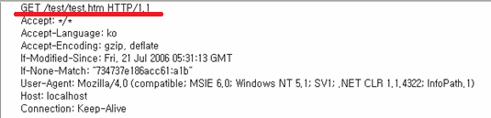
1. 웹구조 – http
Hyper-Text Transfer Protocol ( TCP/IP 기반 )
HTTP Request(요청) 예제
# 응답방식 : GET / POST

Slide 7
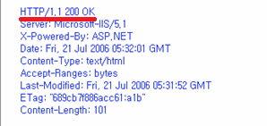
1. 웹구조 – http
HTTP Response (응답) 예제
응답상태코드
200 : OK
403 : Forbidden
404 : Not Found
500 : Server Error
503 : Service Unavailable

Slide 8
2.웹표준
ISO 국제적 표준화 단체에서 표준으로 권장
웹표준의 장점
수정과 관리의 용이
웹 접근성의 향상
검색엔진 최적화
호환성 제공

Slide 9
2.웹표준 - 관련규약
HTML
(구조언어)
CSS
(표현언어)
JavaScript
(동작언어)

Slide 10
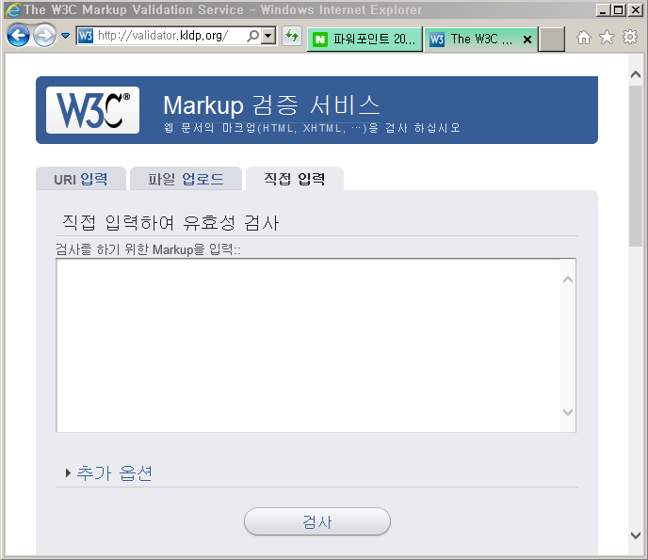
2.웹표준 - 테스트툴
http://validator.w3.org (영어)
http://validator.kldp.org (한글)
- 직접입력을 누르고
텍스트창에 소스코드를 복사한후
검사 버튼을 눌려 바로 확인가능
[참고자료]
한국형 웹 콘텐츠 접근성 지침 2.0
http://www.wah.or.kr

Slide 11
2.웹표준 - 웹접근성
어떤 사용자(장애인, 고령자를 포함), 어떠한 기술 환경에서도 전문적인 능력없이 웹 사이트를 비장애인과 동일하게 접근.이용할 수 있도록 보장해야한다.
장애인차별금지법
시정명령불이생 : 3천만원 이하 과태료
악의적 차별 : 3년이하 3천만만원 이하 과태료
ex) 시각장애인들은 스크린리더(screen reader)를 통해 웹을 사용하는데, 플래쉬는 텍스트가 아니므로 읽혀지지 않아 사용할 수 없기에
장애인차별금지법에 위해됨.
웹접근성품질마트
한국정보화진흥원에서 인증 심사 : www.wah.or.kr

Slide 12
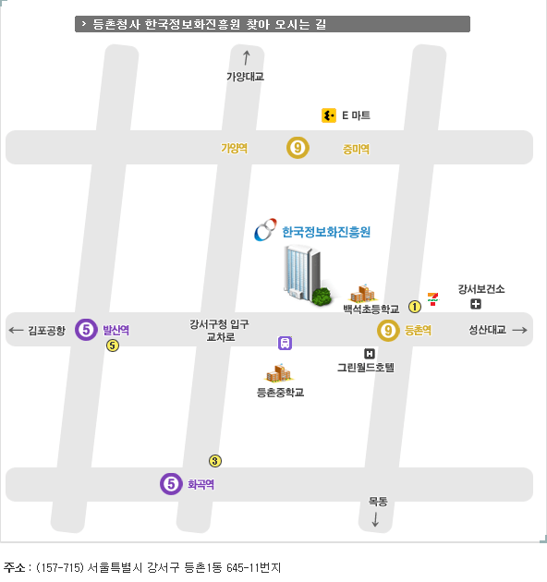
2.웹표준 – 웹접근성 품질 예
웹접근성에 어긋나는 예
웹접근성에 올바른 예
<img src="/images/Guide/img01_map.gif" alt=“찾아오는 길">
<img src="/images/Guide/img01_map.gif" alt="한국정보화진흥원 약도: 지하철 9호선 등촌역 1번출구로 나와서 이백미터 직진. 백석초등학교 옆(등촌중학교 건너편) 한국정보화진흥원">

Slide 13
4. HTML5 - 기본구조
<!DOCTYPE html> <html> <head> </head> <body> </body> </html>
html
head
body
[ HTML ] : Hyper Text Markup Language
[ DOCTYPE ]
html의 버전을 브라우저에 지시
정확한 화면 출력을 위해 반드시 기재
(ex) 없으면 웹표준과 IE의 폭 범위가 달라서 화면 크기가 변경됨

Slide 14
4. HTML5 – doctype 종류
종류 | doctype
HTML4 | <!DOCTYPE HTML PUBLIC "-//W3C//DTD HTML 4.01//EN" "http://www.w3.org/TR/html4/strict.dtd">
 | <!DOCTYPE HTML PUBLIC "-//W3C//DTD HTML 4.01 Transitional//EN" "http://www.w3.org/TR/html4/loose.dtd">
 | <!DOCTYPE HTML PUBLIC "-//W3C//DTD HTML 4.01 Frameset//EN" "http://www.w3.org/TR/html4/frameset.dtd">
XHTML | <!DOCTYPE html PUBLIC "-//W3C//DTD XHTML 1.1//EN" "http://www.w3.org/TR/xhtml11/DTD/xhtml11.dtd">
 | <!DOCTYPE html PUBLIC "-//W3C//DTD XHTML Basic 1.1//EN" "http://www.w3.org/TR/xhtml-basic/xhtml-basic11.dtd">
HTML5 | <!DOCTYPE HTML>

Slide 15
4. HTML5 – markup 용어
요소
(element)
<p><a href=”#” /></p>
속성
(attribute)
<p id=”아이디” class=”클래스” title=”제목”>문장</p>
값
(value)
<p id=”아이디” class=”클래스” title=”제목”>문장</p>
태그( tag)란?

Slide 16
4. HTML5 – 규칙
- 종료 태그 생략 불가능
html4 <p><img src=”” alt=””>
- 요소명과 속성명에 소문자 사용
html4 <P><IMG SRC=”” ALT=””>
html5 <p><img src=”” alt=”” /> </p>
html5 <p><img src=”” alt=”” /></p>
- 빈 요소에도 종료 태그 기술
html4 <img src=”” alt=””>
html5 <img src=”” alt=””/>
- 속성에 속성값 생략 불가
- 속성값에 인용부호 사용
html5 <option selected=”selected” ></option>
html4 <option selected></option>
html4 <img src=xxx.gif alt=사진>
html5 <img src=”xxx.gif” alt=”사진”>

Slide 17
4. HTML5 – 새로운 태그
태 그 | 설 명
section | 세션의 제목을 나타내는 h1~h6과 함께 사용
article | 뉴스 기사나 블로그 표시
aside | 문서의 주요 부분을 표시하고 남은 사이드 바 표시
hgroup | 제목과 부제목을 하나로 묶음
header | 헤더 부분으로 사이트 소개나 내비게이션 등을 표시하고 머리글 역할
footer | 푸터 부분으로, 사이트 제작자나 저작권 정보 등을 표시
nav | 사이트 안의 내비게이션 요소
figure, figcaption | 그림이나 비디오 같은 멀티미디어에 캡션을 붙일 때 사용
audio, video | 오디오, 비디오
embed | 플러그인 콘텐츠를 표시
mark | 텍스트에 강조효과
progress | 시간이 걸리는 작업과정을 막대로 표시
meter | 측정값 표시
time | 날씨나 시간 표시
ruby, rt, rp | 루비문자 표현
canvas | 그림을 그릴 수 있는 캔버스
command | 사용자 실행 명령어 표시
details | 추가적인 정보 표시
datalist | 사용자가 텍스트 필드에 내용을 입력할 때 선택할 수 있는 값들을 목록으로 보여줌
keygen | 폼 양식을 서버로 전송할 때 한 쌍의 키를 만들어 private key는 로컬에 저장하고 public key는 서버에 저장함
output | 수학적인 계산의 결과값을 표시

Slide 18
4. HTML5 - 새로운속성
태그 | 속성 | 설 명
charset | meta | 문자 인코딩
script | async | 스크립트를 실행할 수 있게 되면 비동기적으로 실행
html | menifest | 오프라인 웹 캐시를 사용할 경우 menifest 파일의 경로를 지정
a | media | 링크할 미디어를 지정
area | media | 링크할 미디어를 지정
 | hreflang | 링크하는 대상의 언어를 지정
 | rel | area가 포함된 문서와 area가 링크하는 대산 간의 관계를 지정
base | target | href 속성에서 지정한 링크의 target을 지정
li | value | 첫 번째 항목의 값을 지정
ol | reversed | 목록이 역순으로 표시
 | start | 첫 번째 항목의 시작값을 지정
input, select, textarea, button | autofocus | 포커스를 지정
input, textarea | required | 필수입력필드 설정
input, textarea | placeholder | 입력필드에 힌트 표시
input | autocomplete | 자동완성기능을 지정
 | min, max | 숫자나 범위의 최소값과 최대값 지정
 | multiple | 값을 여러 개 허용
 | pattern | 조건을 사용하는 일반식 표시
 | step | 숫자나 범위를 지정할 때 값을 조절하는 단계를 지정
form | novalidate | 서버로 양식을 전송하는 동안 유효했는지 보증할 수 없음을 나타냄
menu | type | 메뉴의 종류 toolbar, context 선택
 | label | 메뉴명을 지정
style | scoped | 해당 요소의 부모 요소와 자식 요소가 스타일의 적용 대상이 됨. 이 속성이 없으면 스타일의 적용 대상이 문서 전체가 됨
iframe | seamless | 문서 내용의 일부인 것처럼 끼워 넣은 표시 안남
 | sandbox | iframe 안에 플러그인이나 폼, 스크립트 등의 기능을 허용함

Slide 19
4. HTML5 – 중단된 태그
acronym | applet | basefont | big
center | dir | font | isindex
frame | frameset | noframe | s
strike | tt | u | noscript
[참고] http://w3schools.com/html

Slide 20
4. HTML5 – 태그
문단 (sections)
<article> | 문서의 독립적인 부분을 구성하는 섹션
<section> | 일반적인 문서 섹션
<nav> | 네비게이션 링크로 구성된 섹션
<h1> ~ <h6> | 중요도에 따른 소개말 섹션
<header> | 머릿말 : 소개<h1>~<h6>, 네비게이션<nav> 등을 묶음
<footer> | 꼬리말 : 작성자, 연관, 링크, 저작권 등의 정보<address>와 <nav> 등을 포함
<address> | 작성자, 링크, 저작권 등의 정보를 블럭요소

Slide 21
4. HTML5 – 태그
(2) 그룹 (grouping)
<p> | 문단 (paragraph)
<hr> | 수평선 (horizontal rule)
<pre> | 공백문자와 줄바꿈 문자를 보존 (preformatted text)
<ol> / <li> <ul> / <li> | 순서가 있는 목록 (ordered list) 순서가 없는 목록 (unordered list)
<dl> / <dt><dd> | 정의 목록
<figure> / <figcaption> | 사진, 다이어그램, 코드 등을 문서에 포함
<div> | 그룹핑 블럭 요소

Slide 22
4. HTML5 – 태그
(3) 글자 (text)
Inline level element
새로운 행으로 표시되지 않기 때문에 width, height 속성없이 문자 취급됨
<mark> | 문서 내에 하이라이트 표시
<sup> | 윗첨자
<sub> | 아랫첨자
<em> <strong> | 강조
<span> | 글자를 그룹핑
<ins> /<del> | 추가된 문장 / 삭제된 문장

Slide 23
4. HTML5 – 태그
(4) embedded
<img>
src = “이미지경로”
alt = “대체문자열”
height = “높이 (pixels or %)”
width = “폭 (pixels or %)”
usemap = “이미지맵이름”

Slide 24
4. HTML5 – 태그
(4) embedded
<audio>
src = “오디오경로”
autoplay = “autoplay” 자동재생여부
loop = “loop” 반복재생여부
controls=“controls” 재생버튼표시
preload = { auto | metadata | none }

Slide 25
4. HTML5 – 태그
(4) embedded
<video>
src = “비디오경로”
autoplay = “autoplay” 자동재생여부
loop = “loop” 반복재생여부
controls=“controls” 재생버튼표시
poster = “재생되기 전에 이미지경로”
audio = “muted”

Slide 26
4. HTML5 – 태그
<video width="320" height="240" controls> <!-- 다양한 브라우저의 지원을 받으려면 source 태그 --> <source src="movie.mp4" type="video/mp4"> <!-- 코덱 --> <source src="movie.ogg" type="video/ogg;codes"> <!– 자막파일 --> <track src=“subtitle_en.vtt” srclang=“en” label=“English”> <track src=“subtitle_ko.vtt” srclang=“ko” label=“Korean”> Your browser does not support the video tag. </video>

Slide 27
4. HTML5 – 태그
(4) embedded
<iframe>
src = “페이지경로”
noresize= “noresize”
scrolling= { yes | no | auto }
frameborder= { 0 | 1 }
marginheight = “pixels”
marginwidth = “pixels”

Slide 28
4. HTML5 – 태그
(4) embedded
<canvas>
http://www.w3schools.com/canvas/default.asp
추후에 보기

Slide 29
4. HTML5 – 태그
(5) table
태그 | 의미 | 속성
<table> | 테이블 | border = “숫자”
<tr> | 행 | align = { right | left | center | justify | char } valign = { top | middle | bottom | baseline }
<td> | 열 | colspan = “숫자” rowspan = “숫자”
<th> | 테이블의 머리셀 정의
<thead>, <tbody>, <tfoot> | 그룹화
<caption> | 테이블 제목

Slide 30
4. HTML5 – 태그
(6) Form
<form>
사용자 입력 데이타를 서버에 전송
action = “http request URL” method = { get | post } target = { _blank | _self | _parent | _top | frame_name } enctype = { text/plain | multipart/form-data } name = “form_name”

Slide 31
4. HTML5 – 태그
(6) Form
<label>
User Interface의 제목 역할
<label> ID: <input type=“text” name=“id” /> </label> <label for=“pwd”> PWD: </label> <input type=“password” name=“pwd” id=“pwe” />

Slide 32
4. HTML5 – 태그
(6) Form
<input>
사용자 입력
name = “http request parameter name” value = “http request parameter name” type = { text | button | checkbox | radio | file | password | image | submit | hidden | email | url | number | range | date | time | datetime | color | . . . }

Slide 33
4. HTML5 – 태그
(6) Form
<select>
드랍다운 리스트
<select> <optgroup label=“IT” size=“2”> <option value=“programmer”>개발자</option> <option value=“pm” selected=“selected”>팀장</option> </optgroup> <optgroup label=“HR”> <option value=“superviser”>관리자</option> <option value=“employee”>직원</option> </optgroup> </select>

Slide 34
4. HTML5 – 태그
(6) Form
<textarea>
여러줄 입력창
<textarea rows=“10” cols=“30”> 여기에 여러문장 작성 </textarea>

Slide 35
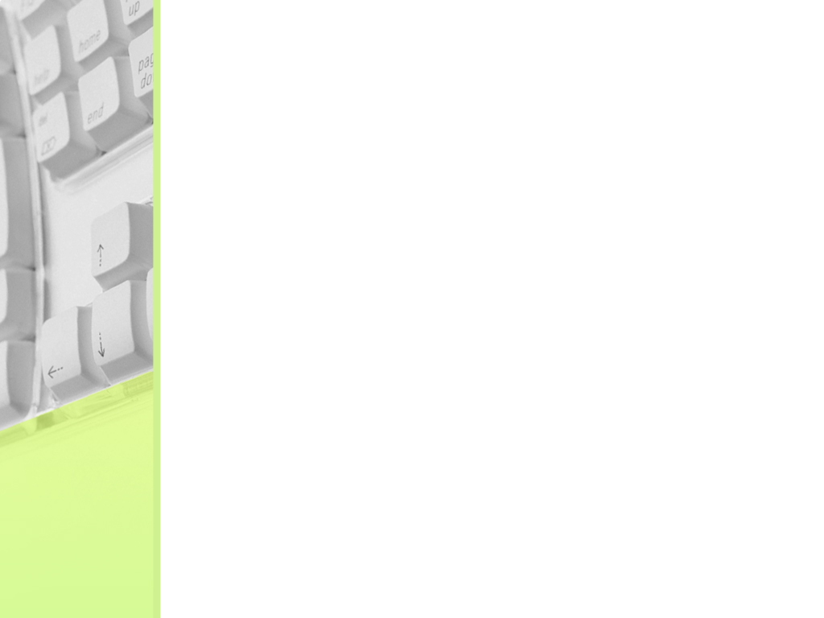
총기는 없고 눈치만 빠른 사람보다
더 짜증나는 사람은 없다
- 돈 헤롤드

